Slide 1
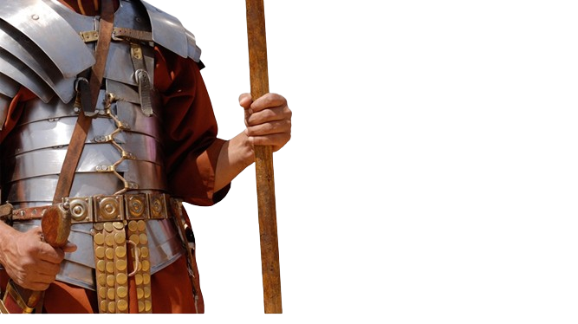
BATALHA ESPIRITUAL
VENCENDO A
CUIDADO COM O ORGULHO!
32

Slide 2
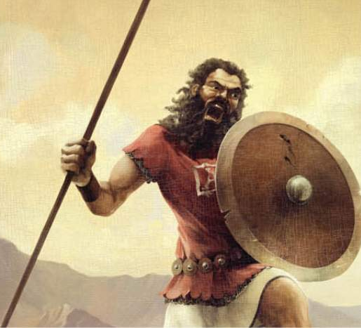
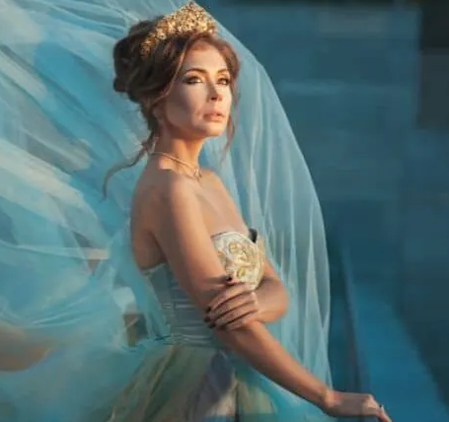
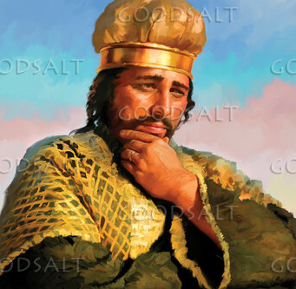
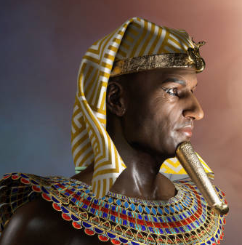
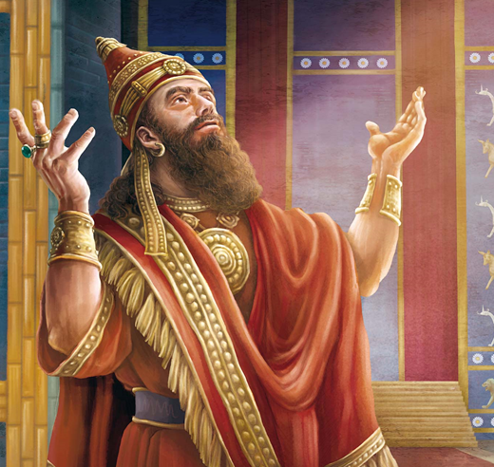
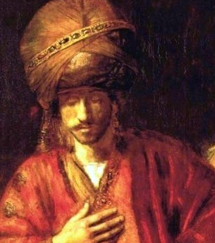
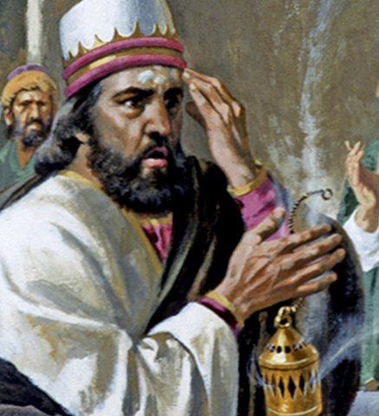
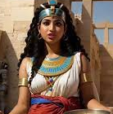
GOLIAS
O QUE ESSES PERSONAGENS BÍBLICOS TÊM EM COMUM?
VASTI
HERODES
FARAÓ
NABUCODONOZOR
HAMÃ
UZIAS
AGAR

Slide 3
GOLIAS
ELES FORAM DERROTADOS POR CAUSA DO SEU ORGULHO!
VASTI
HERODES
FARAÓ
NABUCODONOZOR
HAMÃ
UZIAS
AGAR

Slide 4
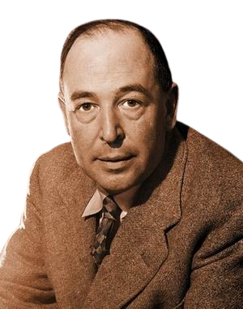
“Foi por causa do orgulho que o diabo se tornou quem é. O orgulho leva a todos os outros vícios. O orgulho é o estado mental mais oposto a Deus” (C. S. Lewis).

Slide 5
O ORGULHO NÃO É DE DEUS!
“A soberba precede a destruição, e a altivez de espírito precede a queda” (Pv 16.18).
“Deus resiste aos soberbos; dá, porém, graça aos humildes” (Tg 4.6).
“Humilhai-vos, pois, debaixo da potente mão de Deus, para que a seu tempo vos exalte” (1 Pe 5.6).

Slide 6
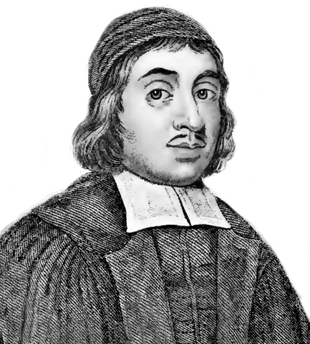
“Da mesma maneira que Deus tem dois lugares de habitação, o céu e um coração contrito, assim também é o diabo: o inferno e um coração orgulhoso” (Thomas Watson).

Slide 7
O ORGULHO É UM MESTRE DOS DISFARCES!
“A soberba do teu coração te enganou, ó tu que habitas nas fendas do penhasco, na tua alta morada, que dizes no teu coração: Quem me derrubará em terra? Embora subas ao alto como águia e embora se ponha o teu ninho entre as estrelas, dali te derrubarei, diz o Senhor” (Ob 1.3,4).

Slide 8
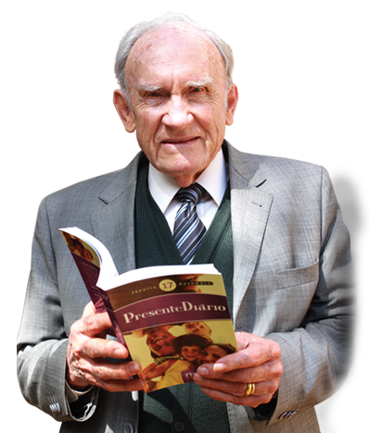
“A tendência de sempre avaliar positivamente as próprias ações e exaltar nossa pessoa como digna de louvor, e tratar os outros como se fossem merecedores de críticas e censuras, revela a carne em seu estado natural” (Russell Shedd).

Slide 9
OS DEZ MALEFÍCIOS DO ORGULHO:
1) O orgulho nos cega a respeito de Deus.
“Por causa do seu orgulho, o ímpio não o busca; todos os seus pensamentos são: Não há Deus” (Sl 10.4).
2) O orgulho nos cega a nosso próprio respeito.
“Porquanto dizes: Rico sou, e estou enriquecido, e de nada tenho falta; e não sabes que és um coitado, e miserável, e pobre, e cego, e nu” (Ap 3.17).

Slide 10
OS DEZ MALEFÍCIOS DO ORGULHO:
3) O orgulho nos torna sedentos de reconhecimento.
“Sede unânimes entre vós; não ambicioneis coisas altivas mas acomodai-vos às humildes; não sejais sábios aos vossos olhos” (Rm 12.16).
4) O orgulho nos leva a nos considerarmos melhores do que os outros.
“Nada façais por contenda ou por vanglória, mas com humildade cada um considere os outros superiores a si mesmo” (Fp 2.3).

Slide 11
OS DEZ MALEFÍCIOS DO ORGULHO:
5) O orgulho impede que sejamos honrados.
“A soberba do homem o abaterá, mas o humilde de espírito obterá honra” (Pv 29.23).
6) O orgulho nos leva a fazer papel de tolos.
“Pois, se alguém pensa ser alguma coisa, não sendo nada, engana-se a si mesmo” (Gl 6.3).

Slide 12
OS DEZ MALEFÍCIOS DO ORGULHO:
7) O orgulho nos leva a rejeitar a sã doutrina.
“Se alguém ensina alguma doutrina diversa, e não se conforma com as sãs palavras de nosso Senhor Jesus Cristo, e com a doutrina que é segundo a piedade, é soberbo e nada sabe” (1 Tm 6.3,4).
8) O orgulho faz com que sejamos envergonhados.
“Quando vem a soberba, então, vem a desonra, mas com os humildes está a sabedoria” (Pv 11.2).

Slide 13
OS DEZ MALEFÍCIOS DO ORGULHO:
9) O orgulho nos leva a falar insensatamente.
“Não faleis mais palavras tão altivas, nem saia da vossa boca a arrogância; porque o Senhor é o Deus da sabedoria, e por ele são pesadas as ações” (1 Sm 2.3).
10) O orgulho prejudica os nossos relacionamentos.
“Da soberba só provém a contenda, mas com os que se aconselham se acha a sabedoria” (Pv 13.10).

Slide 14
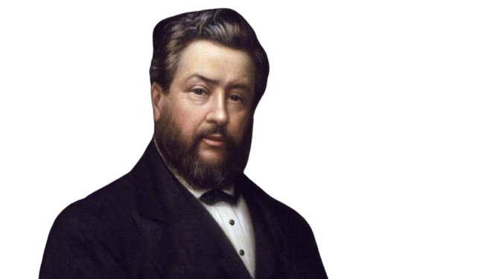
“O primeiro passo na direção do céu é a humildade, assim como o primeiro passo na direção do inferno é o orgulho” (Charles Spurgeon).

Slide 15
“O diabo apela para o seu orgulho porque deseja o seu tropeço.
A carne apela para o seu orgulho porque é pecaminosa e má.
O mundo apela para o seu orgulho porque deseja conquistar você.

Slide 16
“O orgulho é a fonte de todas as fraquezas, porque é a fonte de todos os vícios” (Agostinho de Hipona).
PRÓXIMO ESTUDO: 33) DROGAS E BATALHA ESPIRITUAL

